Slide 1
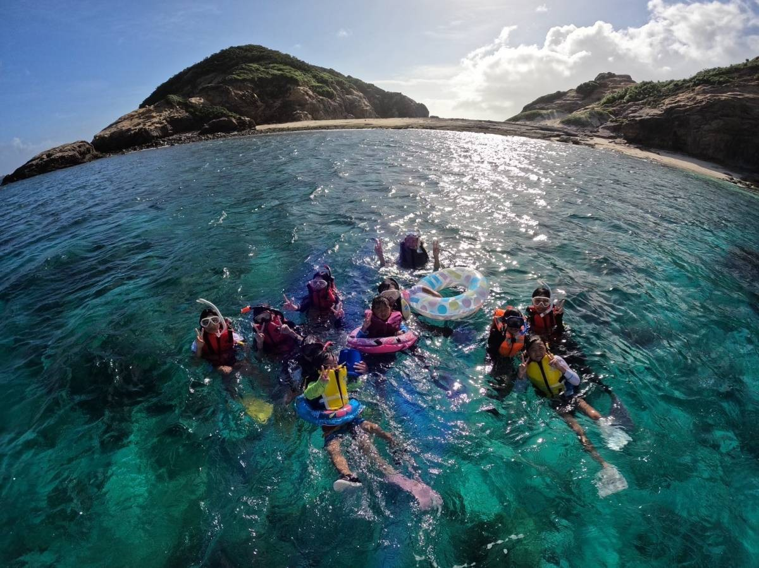
家族8人でも最強に楽しめる 車中泊×シュノーケル
子ども6人・ハイエースで海へ
【ここに画像を挿入】 検索: 海 子ども 後ろ姿 家族 縦横比: 16:9 推奨 雰囲気: 明るい海、家族の一体感

Slide 2
自己紹介＋導入
• 子ども6人の8人家族
• ハイエースで車中泊しながら海へ
• 海での子どもたちのリアクション（感情描写）
• そこで出会ったのが「シュノーケル」でした。

Slide 3
シュノーケルとは
• 特別な資格不要
• 浅瀬でOK
• 子どもでもできる
最も始めやすいマリンスポーツ

Slide 4
マリンスポーツの全体像
• 【手軽ゾーン】シュノーケル / SUP / カヤック
• 【本格潜水】スキューバダイビング / フリーダイビング
• 【ライド系】サーフィン / ジェットスキー
• 【体験レジャー】バナナボート / パラセーリング
この中で、最も参入障壁が低いのがシュノーケルです。

Slide 5
大家族視点での比較
項目 | シュノーケル | ダイビング | サーフィン
初期費用 | ◎ 安い | △ 高い | ○
技術習得 | ◎ 不要 | △ 必須 | △
年齢対応 | ◎ 幅広い | △ 制限あり | △
家族同時参加 | ◎ | △ | ×

Slide 6
シュノーケルの立ち位置
• 入口でありながら、装備次第で本格スポーツに
• 参入難易度：最も低い / 装備コスト：最も安い
• 年齢対応幅：最も広い / 家族適性：最強クラス
「ただの海遊び」ではなく、最も裾野が広いマリンスポーツ

Slide 7
名古屋から行けるおすすめ4選
• ① 水晶浜（福井）— ファミリー入門
• ② 水島（福井）— 北陸のハワイ
• ③ ヒリゾ浜（静岡）— 本州トップ級の透明度
• ④ 串本（和歌山）— 世界最北のサンゴ礁 ※実体験厚め

Slide 8
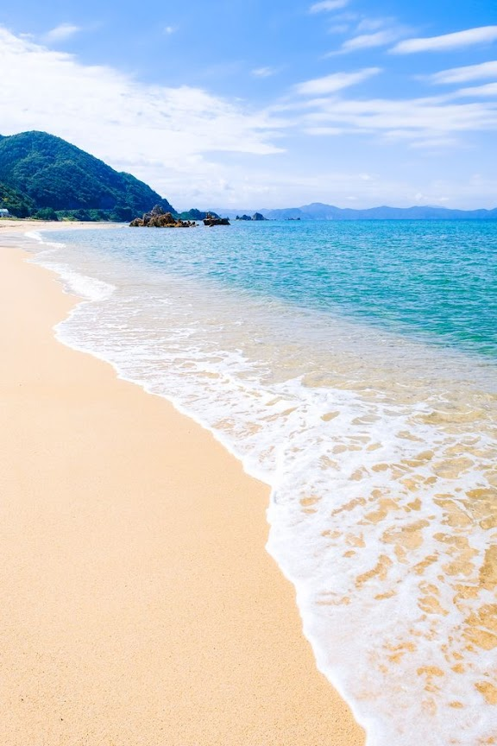
① 水晶浜（福井）
【画像】 検索: 水晶浜 福井 海 比: 4:5 雰囲気: 遠浅・透明
• 遠浅で子連れ最強
• 透明度が高い
• アクセス良好
→ ファミリー入門に最適

Slide 9
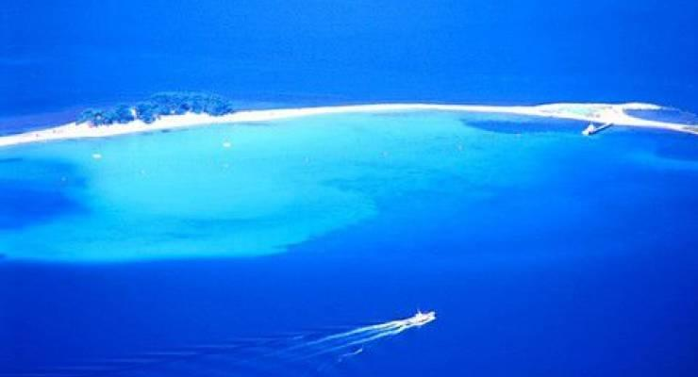
② 水島（福井）
【画像】 検索: 水島 福井 船 海岸 比: 4:5 雰囲気: 非日常・南国
• 船で渡る特別感
• 「北陸のハワイ」
• 子どもテンションMAX
→ 非日常体験ができる

Slide 10
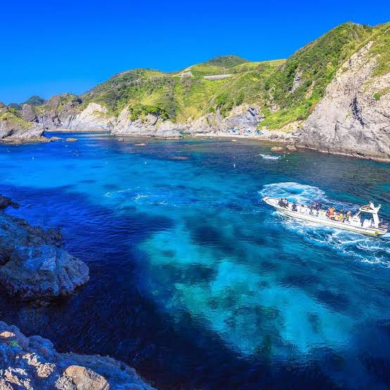
③ ヒリゾ浜（静岡）
【画像】 検索: ヒリゾ浜 静岡 透明度 比: 4:5 雰囲気: 青く澄んだ海
• 本州トップ級の透明度
• 魚の量が段違い
• やや上級者向け
→ 感動体験枠

Slide 11
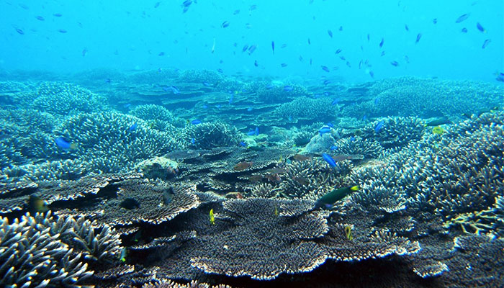
④ 串本（和歌山）※最重要
【画像・あなたの写真推奨】 検索: 串本 サンゴ 和歌山 比: 4:5 雰囲気: 子どもの笑顔・感動
• 世界最北のサンゴ礁
• 生き物が豊富
• 家族旅行との相性◎
• 実際の子どもたちの反応が非常に大きかった
→ あなたの実体験エピソードを厚く

Slide 12
シュノーケルの楽しみ方
• 魚を探す＝海の宝探し感覚
• 親子で同じ景色を共有
• 写真・動画で思い出倍増
• 朝イチが最強（車中泊と相性◎）

Slide 13
安全に楽しむための装備優先順位
• 【最優先】ライフジャケット / マリンシューズ / マスク＆シュノーケル
• 【快適性アップ】フィン / ドライシュノーケル / 度付きゴーグル
• 【余裕があれば】マリン手袋 / ラッシュガード
道具を整えると「遊び」から「スポーツ」に変わります。

Slide 14
最重要：マリンシューズ＆本格装備
• マリンシューズ：足のケガ防止・滑り止め・フィン擦れ防止（一番地味で一番重要）
• フィン：股関節から大きくゆっくり。自転車こぎはNG
• ドライシュノーケル：水が入りにくく子ども向き
• 度付きゴーグル：見え方が変わると感動の量が変わる
• マリン専用手袋：岩場・滑り止め・ケガ防止

Slide 15
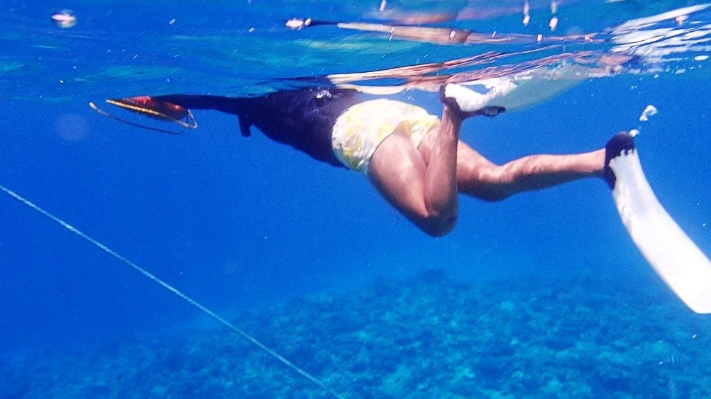
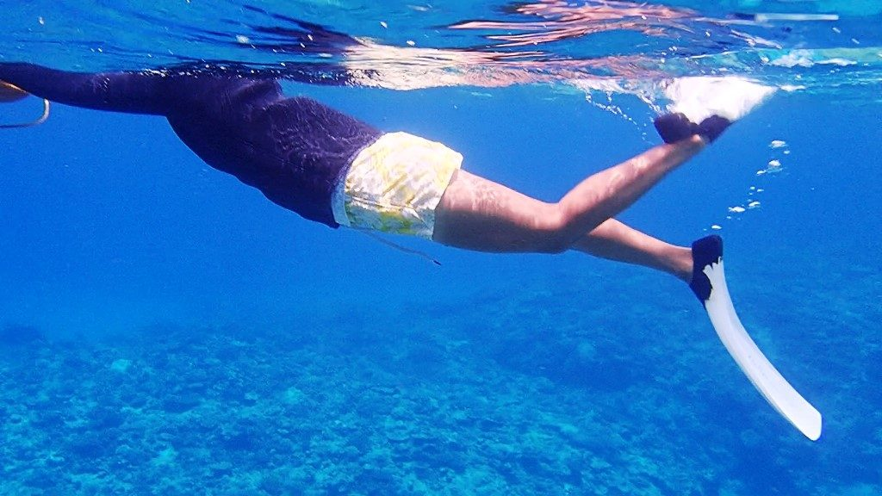
フィンの正しい使い方
【左に画像】 ❌ NGキック 検索: 自転車こぎ キック 水泳 比: 1:1 膝だけ・バシャバシャ
【右に画像】 ✅ 正しいキック 検索: フィン キック 股関節 比: 1:1 ゆったり大きく
フィンは「速く」ではなく「ゆっくり大きく」が正解です。

Slide 16
車中泊×シュノーケル最強説
• 海の近くに前泊できる → 朝イチで一番きれいな海に入れる
• 宿泊費が浮く
• 「海遊びの満足度は、朝の一番風呂で決まります。」

Slide 17
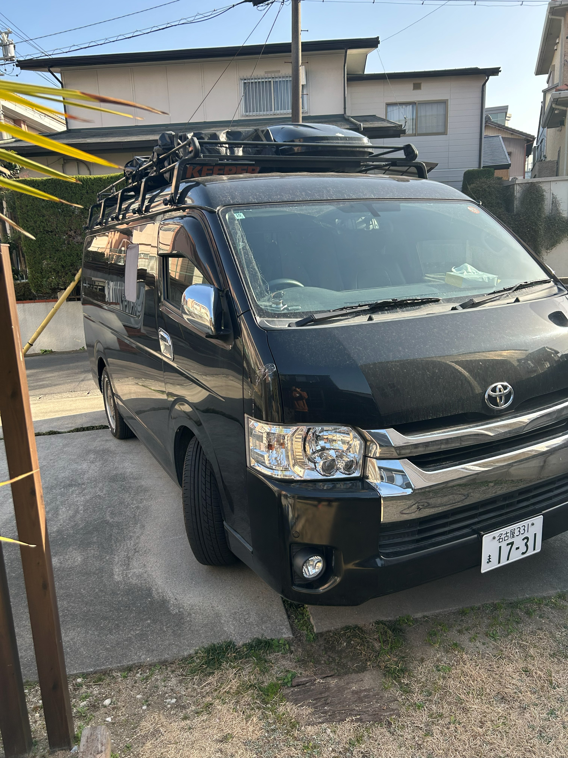
ハイエース車内装備
【画像・あなたの写真推奨】 検索: ハイエース 車中泊 内装 比: 4:5 雰囲気: テレビ・キッチン・くつろぎ
• サブバッテリー（電源の心配なし）
• 電子レンジ（コンビニ飯が温かい・雨の日の神）
• テレビ＋Amazon Fire TV Stick（夜は動く映画館）
• キッチンセット（朝ごはんを現地で作れる）
• 炊飯器（海上がりの炊きたては反則級）
もはや小さな動く家です。

Slide 18
他レジャーとのコスパ比較
項目 | シュノーケル | 遊園地 | キャンプ
初期費用 | ◎ 安い | なし | △ 高い
維持費 | ほぼゼロ | 毎回高い | かかる
子ども満足度 | ◎ | ◎ | ○
自然体験 | ◎ | △ | ◎
→ 大家族ほど最強の遊び

Slide 19
まとめ
• 豪華なホテルに泊まらなくても、高価なアクティビティがなくても、
• 家族みんなで同じ海をのぞいた時間は、想像以上に心に残ります。
• 子どもが大きくなっても、一緒に同じ海をのぞいた記憶は残り続けます。
次の休日、ちょっと海をのぞいてみませんか？

